Slide 1
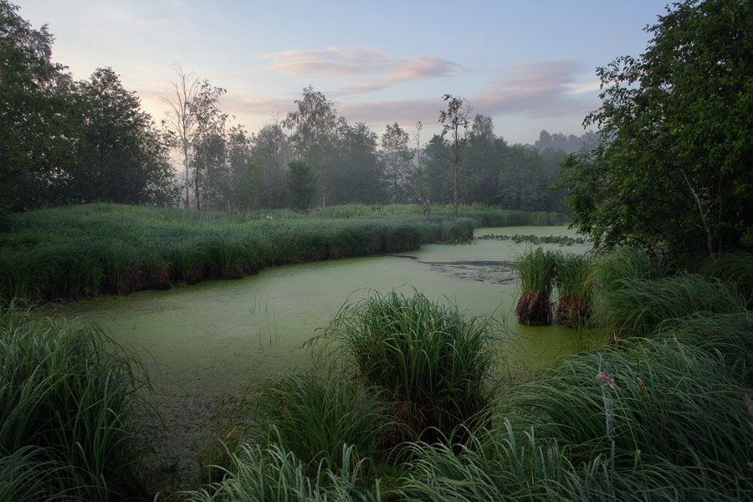
Гидрология болот
Notes:
МОУ «Лицей № 121» города Барнаула, Индустриального района, Алтайского края

Slide 2
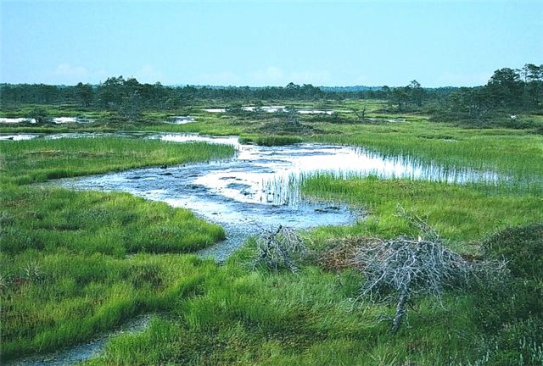
Вопросы:
1. Происхождение болот.
2. Морфология торфяных болот.
3. Типы болот.
4. Значение болот.

Slide 3
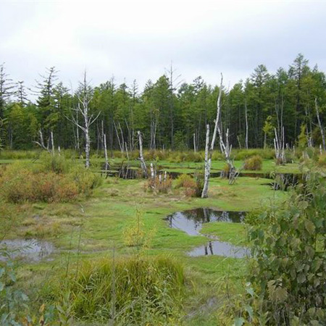
Болото – это избыточно увлажненный с застойным водным режимом участок суши, на котором происходит накопление органического вещества в виде неразложившихся остатков растительности. Общая площадь болот на Земле – 3,5 млн. км².

Slide 4
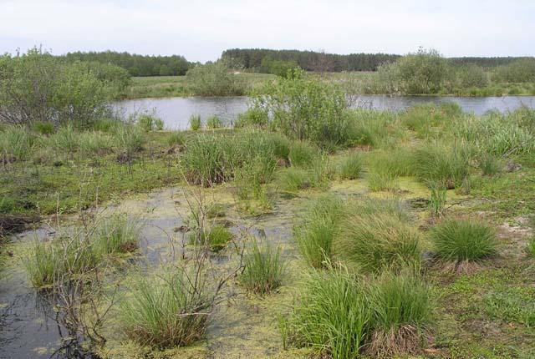
Болота возникают путем зарастания водоемов или вследствие заболачивания водораздельных пространств.

Slide 5
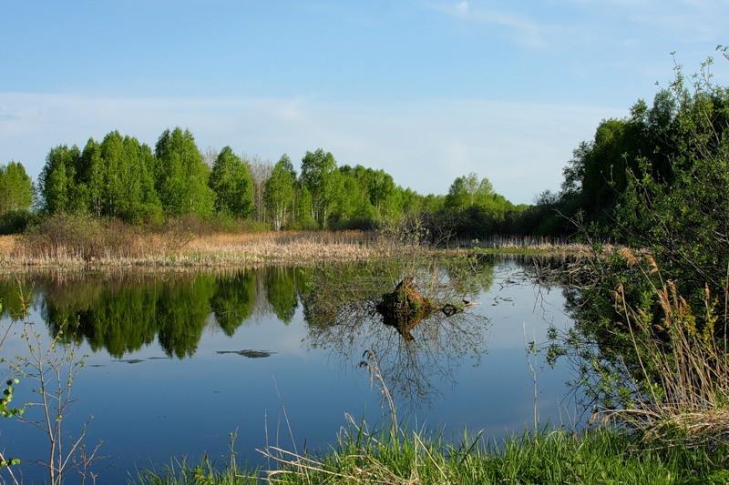
Болота образуются и по берегам водоёмов.

Slide 6
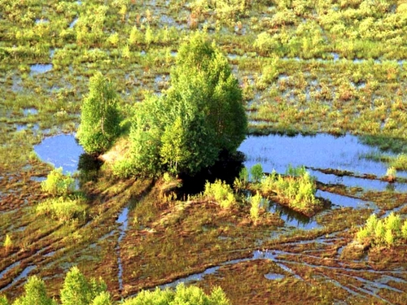
Болота встречаются в тундре .

Slide 7
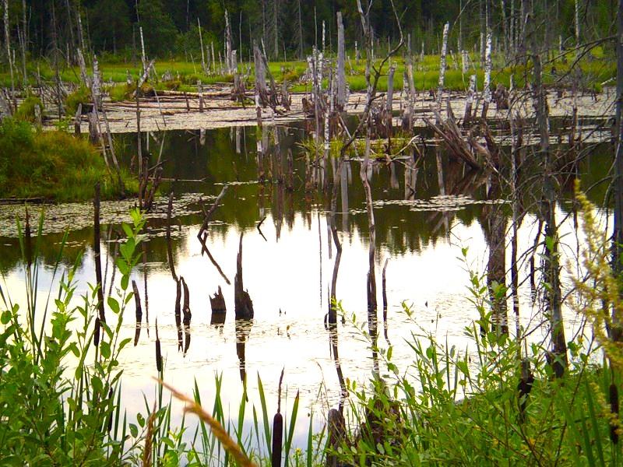
Болота встречаются и в лесной зоне.

Slide 8
Стадии образования болот
Водоем
Низинное или травяное болото
Лесное или переходное болото
Сфагновое или верховое болото

Slide 9
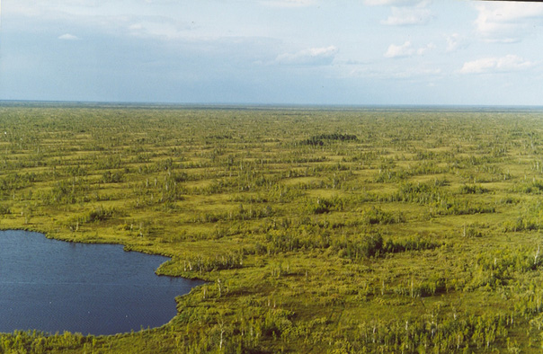
Развитие болот на равнинном рельефе
Равнинный рельеф и наличие на поверхности или близ нее водонепроницаемого слоя (обычно глины) ведут к постоянному избыточному содержанию влаги в верхнем горизонте грунта. Благоприятным условием для развития болот в этом случае является водонепроницаемость почв.

Slide 10
Болота образуются в местах вырубленного леса
Лесосека покрывается злаками, образующими плотную дернину, которая препятствует возобновлению древесной растительности и способствует застаиванию влаги

Slide 11
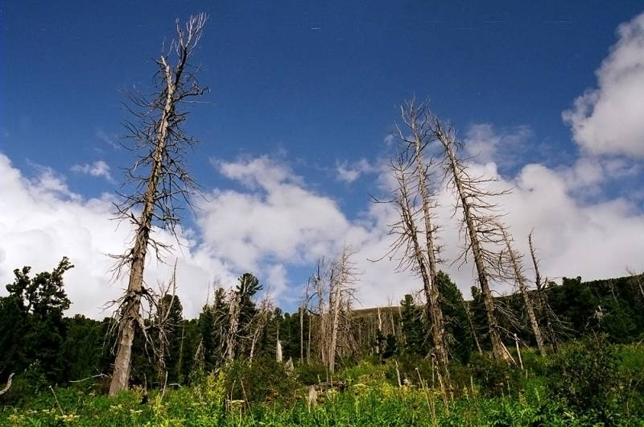
Болота образуются в местах лесных пожаров
Развивающаяся в этом месте растительность образует основу, на которой затем образуется сплошной сфагновый покров.

Slide 12
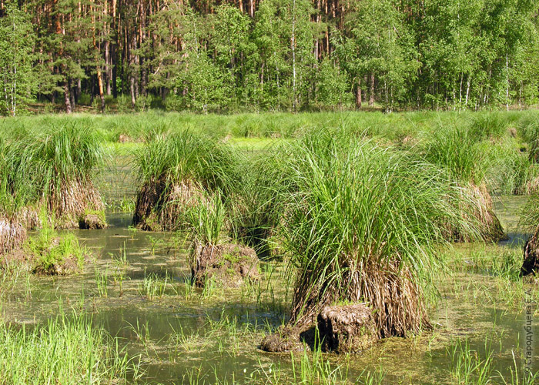
Низинные болота с осоковой растительностью и с малой мощностью отложений торфа могут образоваться в условиях затрудненного стока весенней воды с поймы речных долин в русло реки.

Slide 13
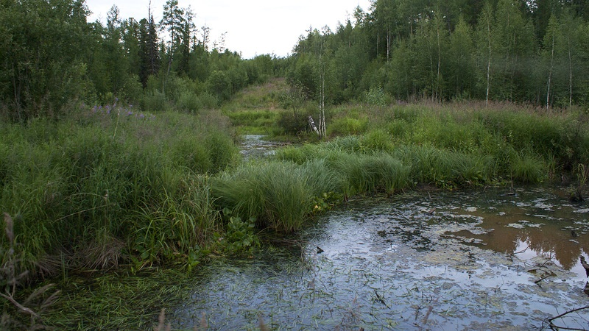
Заболачивание приречных низменностей происходит также вследствие поднятия уровня воды в реке в результате устройства плотин; в этом случае одновременно имеет место как затопление водой с поверхности, так и подтопление площади в результате поднятия грунтовой воды.

Slide 14
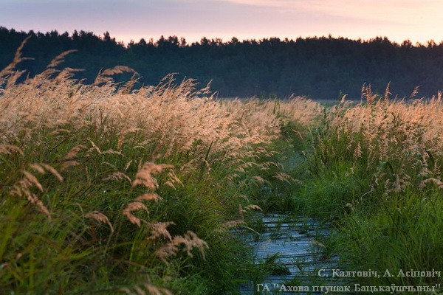
Очагами заболачивания водоразделов служат иногда мелкие впадины, возникающие как провалы на местах выноса грунтовыми водами растворимых солей, а также на участках механического выноса мелкопесчаного грунта из-под слоя глины.

Slide 15
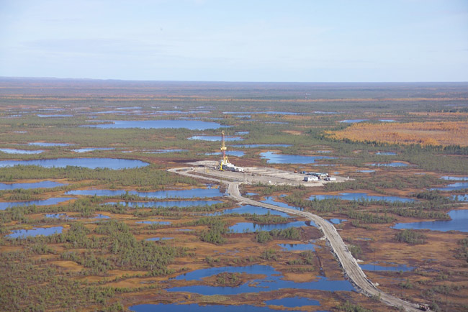
В области тундры причиной заболачивания является весьма малое испарение с поверхности земли и неглубокое залегание слоя вечной мерзлоты

Slide 16
Исходя из геоморфологических условий залегания рельефа поверхности и связанных с ними условий водного питания и растительного покрова, болотные массивы, по К. Е. Иванову, можно разделить на две основные группы:
Болота водораздельных междуречных пространств :
а) плосководораздельного залегания;
б) котловинного залегания.
Болота речных долин:
а) пойменные;
б) террасные;
в) староречий.

Slide 17
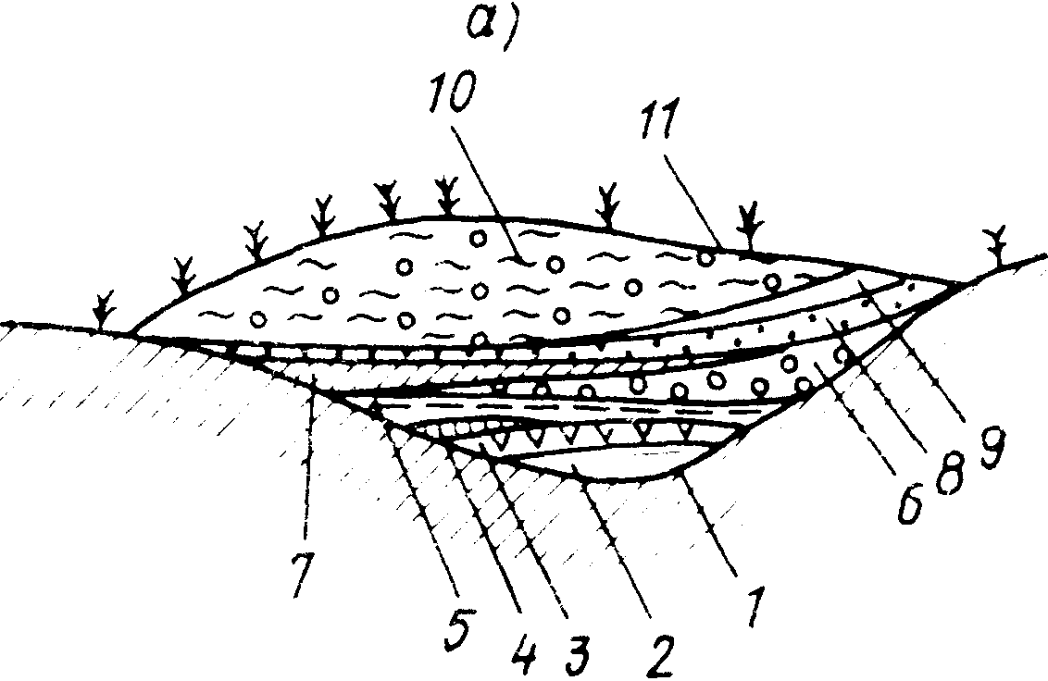
2. Морфология торфяных болот

Slide 18
Схема слоистого строения торфяной залежи верхового болота:
1. - минеральное дно,
2. – сапропель,
3. – тростниковый торф,
4. – хвощевый торф,
5. – осоковый торф,
6. – лесной торф,
7. – гипновый торф,
8, 9, 10, 11 – сфагновый мох и его разновидности.

Slide 19
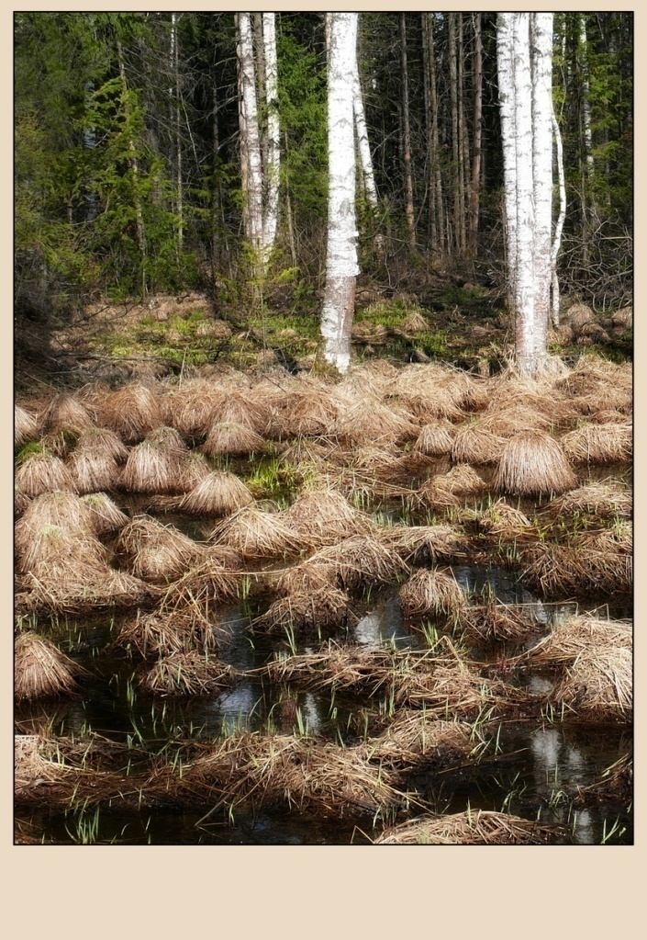
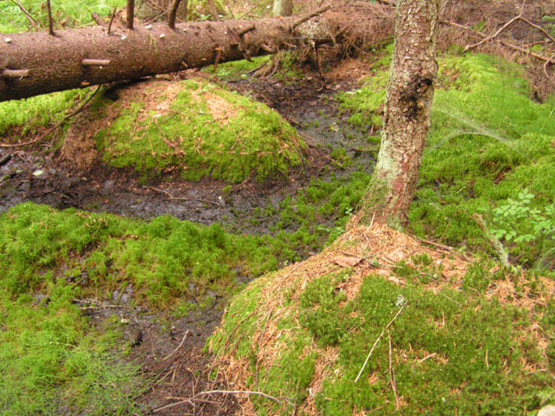
Характерными элементами рельефа болота служат:
положительные - гряды, кочки, бугры;
отрицательные - мочажины, межкочечные и межбугровые понижения.

Slide 20
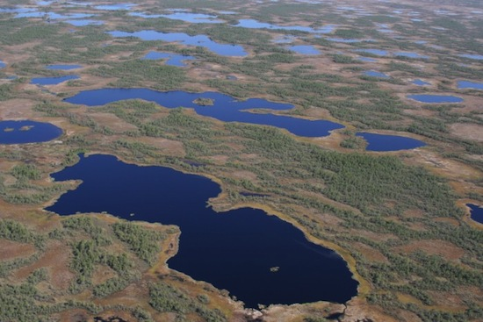
Болота имеют специфическую гидрографическую сеть, включающую болотные водоемы, болотные водотоки и топи.

Slide 21
3. Типы болот
По характеру питания, условиям залегания по отношению к рельефу и преобладающему составу растительности они подразделяются на три типа:
1. низинные;
2. переходные;
3. верховые.

Slide 22
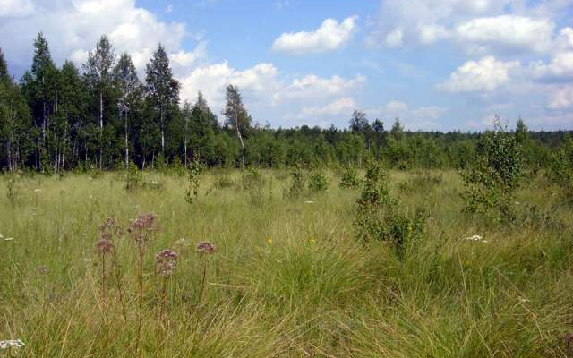
Низинные болота обычно имеют вогнутую или плоскую поверхность, способствующую застойному характеру водного режима. В питании этих болот большую роль играют подземные воды, богатые минеральными солями. Характерной чертой низинных болот являются евтрофные растения, требовательные к минеральным веществам. Среди таких растений ольха, береза, осоки, тростник.

Slide 23
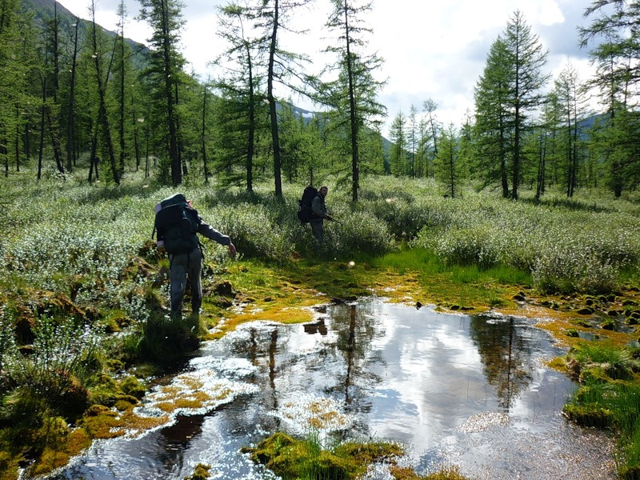
Верховые болота имеют мощный слой торфа и выпуклую поверхность. Отличительная черта - преобладание в их водном питании атмосферных осадков бедных минеральными биогенными веществами. Характерны олиготрофные растения, нетребовательные к минеральным веществам: сосна, вереск, сфагновые мхи.

Slide 24
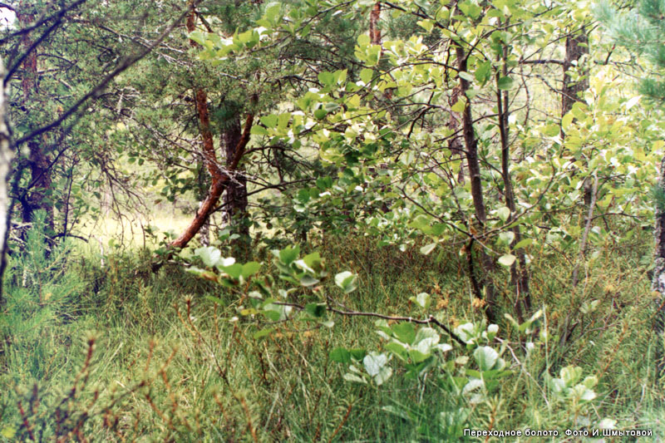
Переходные болота с плоской или слабовыпуклой поверхностью и мезотрофной растительностью (умеренного минерального питания). Наиболее типичные растения таких болот – береза, осоки, сфагновые мхи.

Slide 25
4. Значение болот
- участвуют в распределении водных запасов планеты;
- повышают возможность испарения;
- поглощают влагу во время снеготаяния, чем уменьшают весенний сток;
- частично формируют химический состав речных вод;
- являются местом добычи торфа;
- в них накапливаются руды, богатые Fe;
- в растительном покрове много лекарственных растений;

Slide 26
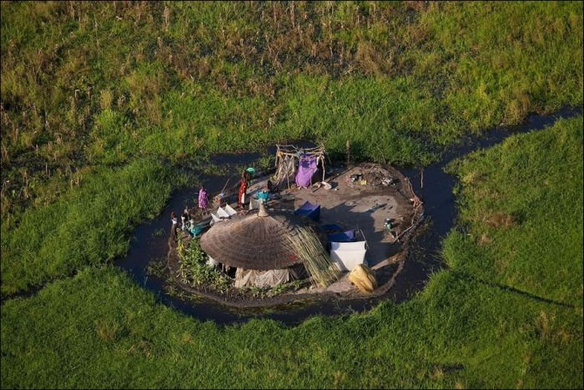
Самое большое болото на Земле
Болото находится в Южном Судане в долине Белого Нила, его площадь в разгаре сезона дождей составляет практически площадь Англии.

Slide 27
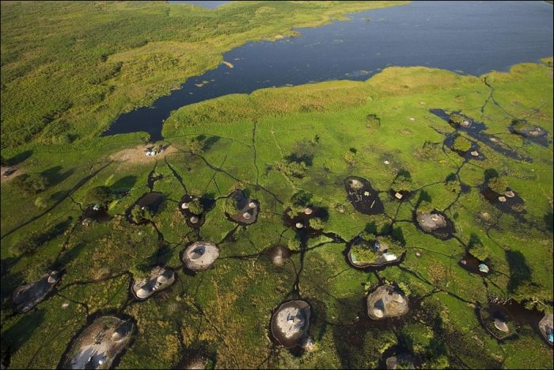

Slide 28
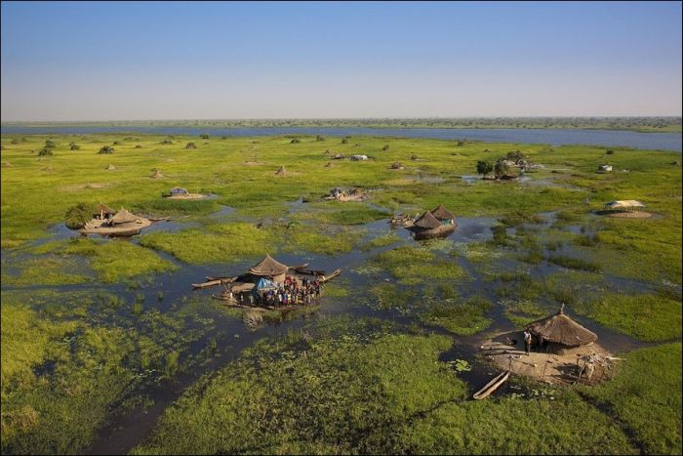

Slide 29
В Сибири находится болото площадью 53 000 кв. км Васюганское болото расположено в центральной части Сибири. Это огромное болото, возрастом около 9 000 лет и площадью размером со Швейцарию. Его протяжённость с запада на Восток — 573 км, с севера на юг — 320 км. Васюганское болото раскинулось на три области: Томскую, Омскую и Новосибирскую.

Slide 31
